Slide 1
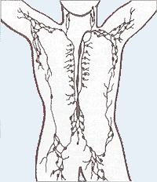
H5 Het lymfatisch systeem
A & P

Slide 2
Mens Lymfatisch systeem of lymfestelsel = buizen systeem in het lichaam die weefselvocht afvoert

Slide 3
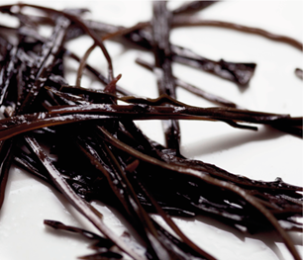
2e afvoerweg van vocht en cellen uit de weefsels Aanvulling op het veneuze stelsel met andere functie lymfeklieren lymfknopen genoemd waarin weefselvocht gereinigd wordt van schadelijke deeltjes

Slide 4
Zuivering: Lymfevaten gaan over in lymfebanen die uiteindelijk samenkomen in lymfeklieren
vooral gelegen in de hals
in de buikholte
aan het sleutelbeen
onder de oksels en in de liezen
Vervolgens komt alle lymfevocht via twee grote verzamelvaten achter het sleutelbeen in de bovenste holle ader terecht.
De gezuiverde lymfe wordt zo weer in de bloedsomloop opgenomen.

Slide 5
Pompwerking
Bloed staat onder druk.
Water en opgeloste stoffen doorlaatbare wand van haarvaten heen geperst.
Omgespoeld : weefselvocht.
Afgevoerd door buizenstelsel
(lymfatisch systeem of stelsel)
ligt tussen de weefsels!!!

Slide 6
De lymfcirculatie
Dunne vaatjes:
Lymfe vloeistof = mengsel van:
weefselvloeistof en bloedplasma

Slide 7
Filterstation
Lymfeknopen is een filterstation waar de lymfe gereinigd word bijvoorbeeld bacteriën
Deze vaten verzamelen zich in de buurt van het hart tot grotere vaten.
Ze hebben kleppen om terugstroom te voorkomen.
Wat gefilterd; bijvoorbeeld:
Celresten, micro-organismen.
Circa 2 liter weefselvocht per dag.
Waar de grote lymfknopen?

Slide 8
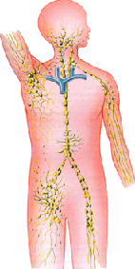
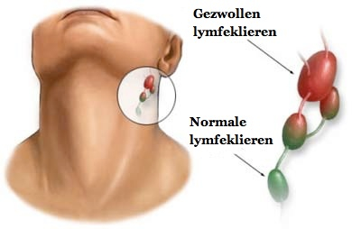
Grote lymfeknopen:
Oksel
Hals
Liezen
Bestudeer plaatje lymfesysteem van het hoofd.

Slide 9
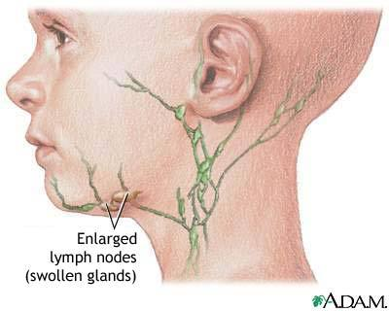
Lymfknopen
Rol afweersysteem, bescherming lichaam tegen infecties.
Zwellen op!
Vorming witte bloedcellen = lymfocyten

Slide 10
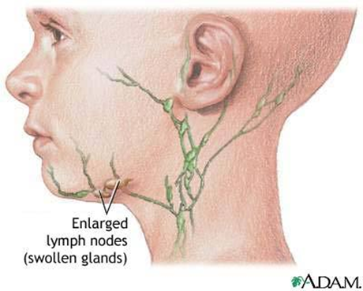
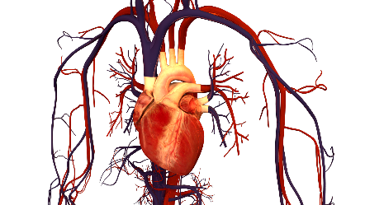
Lymfafvoer van het hoofd-halsgebied.
Regio:
Oor, OK , kaakhoek en hals langs grote bloedvaten
open in de buurt van het veneuze afvoer
Bundelen zich in grotere vaten in buurt van hart

Slide 11
Diagnose
Infectieziekten en kwaadaardige gezwellen (kanker) belangrijk!
Bij zwelling:
Grote ontsteking, veel gezwollen knopen.

Slide 12
Wat was het doel van de les? Heb je dat behaald?

Slide 13
Huiswerk: begrippenlijst puntsgewijze samenstelling

